Slide 1

SOLUSI SPL
Eliminasi Gauss Jordan, Iterasi Jacobi dan Iterasi Gauss Seidel
Notes:
NOTE:
To change the image on this slide, select the picture and delete it. Then click the Pictures icon in the placeholder to insert your own image.

Slide 2
Eliminasi Gauss Jordan

Slide 3
Eliminasi Gauss Jordan

Slide 4
Latihan
Tentukan solusi dari SPL

Slide 5
Kemungkinan Solusi SPL
Mempunyai solusi unik/tunggal
Punya banyak solusi
Tidak ada solusi sama sekali

Slide 6
Metode Penyelesaian SPL
Metode Langsung : Metode Gauss dengan variasinya
Metode Tidak Langsung/Iteratif : Metode Iterasi Jacobi & Iterasi Gauss Seidel

Slide 7
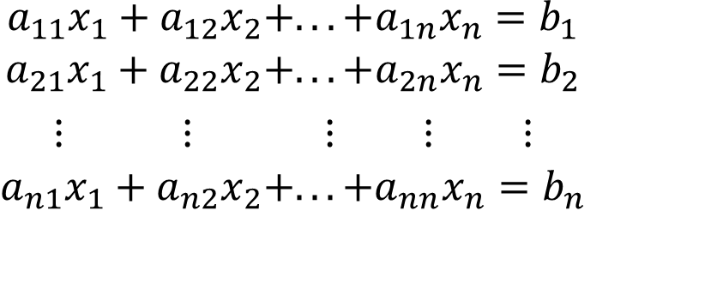
Konsep dasar metode iterasi
$$\begin{matrix}a_{11}x_{1}+a_{12}x_{2}+...+a_{1n}x_{n}=b_{1} \\ a_{21}x_{1}+a_{22}x_{2}+...+a_{2n}x_{n}=b_{2} \\ ⋮ ⋮ ⋮ ⋮ ⋮ \\ a_{n1}x_{1}+a_{n2}x_{2}+...+a_{nn}x_{n}=b_{n}\end{matrix}$$
Dengan tebakan awal untuk x
Hentikan kondisi pada saat

Slide 8
Syarat Cukup Iterasi Konvergen
Sistem Dominan Secara Diagonal yaitu
Jika syarat ini dipenuhi maka cukup untuk menjamin kekonvergenan
Namun tebakan awal yang terlalu jauh dari solusi sejati dapat menyebabkan iterasi divergen

Slide 9
Contoh
Periksalah apakah syarat cukup sistem dominan secara diagonal dipenuhi
a.
b.

Slide 10
Metode Iterasi yang dibahas
Metode Iterasi Jacobi
Metode Iterasi Gauss Seidel

Slide 11
Metode Iterasi Jacobi
Misalkan tebakan awal
Iterasi ke- 1
Iterasi ke- 2
Secara umum

Slide 12
Metode Iterasi Gauss-Seidel
Misalkan tebakan awal
Iterasi ke- 1
Iterasi ke- 2
Secara umum

Slide 13

Latihan
Gunakan Iterasi Jacobi dan Iterasi Gauss Seidel untuk menyelesaikan SPL berikut ini dengan toleransi galat relatif hampiran < 0.01
$$\begin{matrix}4x_{1}−x_{2}−2x_{3}=7 \\ x_{1}+7x_{2}−3x_{3}=−19 \\ 3x_{1}−2x_{2}+10x_{3}=11 \\ \end{matrix}$$

